Slide 1
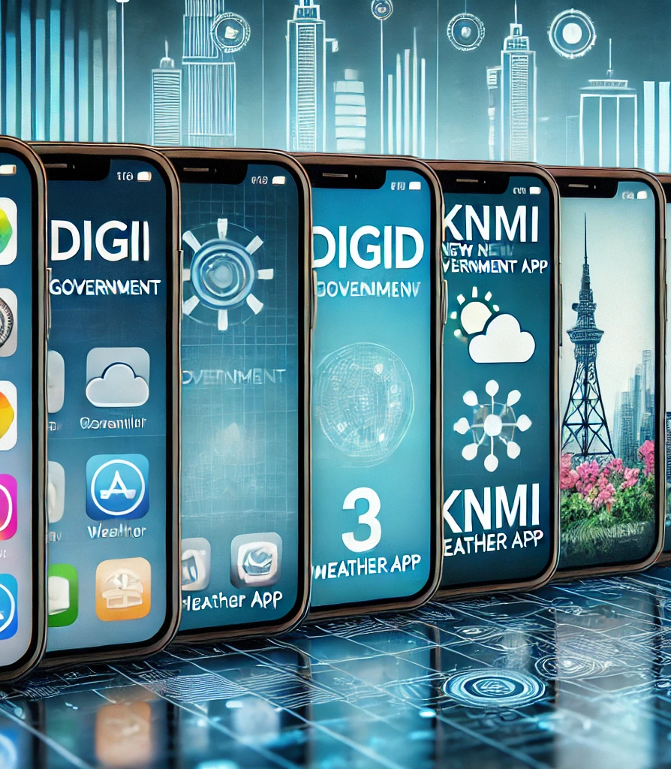
Mediabegrip week 10 2025
Waar stopt de digitale overheid?

Slide 2
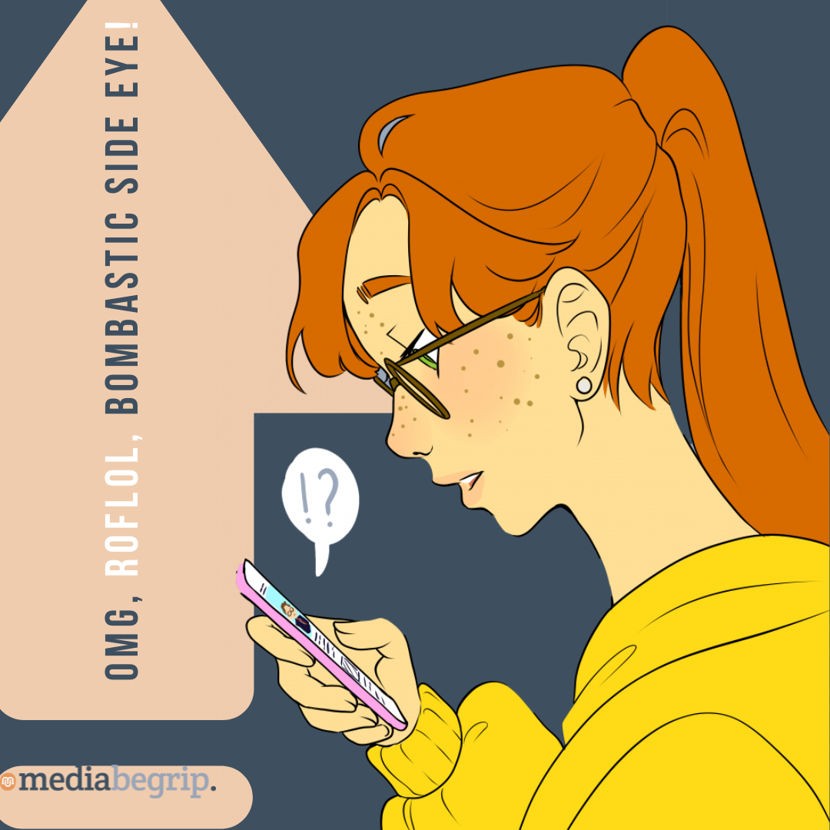
Heeej allemaal,
Gisteren ging ik met een vriend naar de stad, en toen gebeurde er iets vreemds. We stonden bij de bushalte en opeens kwam er een knaloranje fiets voorbij. Mijn vriend riep: "Kijk, een deelfiets van de gemeente!"
Ik wist niet eens dat de gemeente fietsen regelde! Ik dacht altijd dat de overheid alleen dingen zoals politie en vuilnis regelde. Maar blijkbaar zorgen ze ook voor deelfietsen en openbaar vervoer. Dat zette me aan het denken...
Sommige dingen verwachten we van de overheid, zoals wegen en scholen. Maar bij andere dingen sta je nooit stil. Moeten zij ook zorgen voor een gratis internetnetwerk? Of een app waarmee je ziet waar je buurman op stemt (oké, dat zou raar zijn 🤣).
Ik vraag me af: Wat voor dingen regelen ze nu al die we misschien niet eens weten? En wat missen we nog?
Liefs,
Melle
Melles media

Slide 3
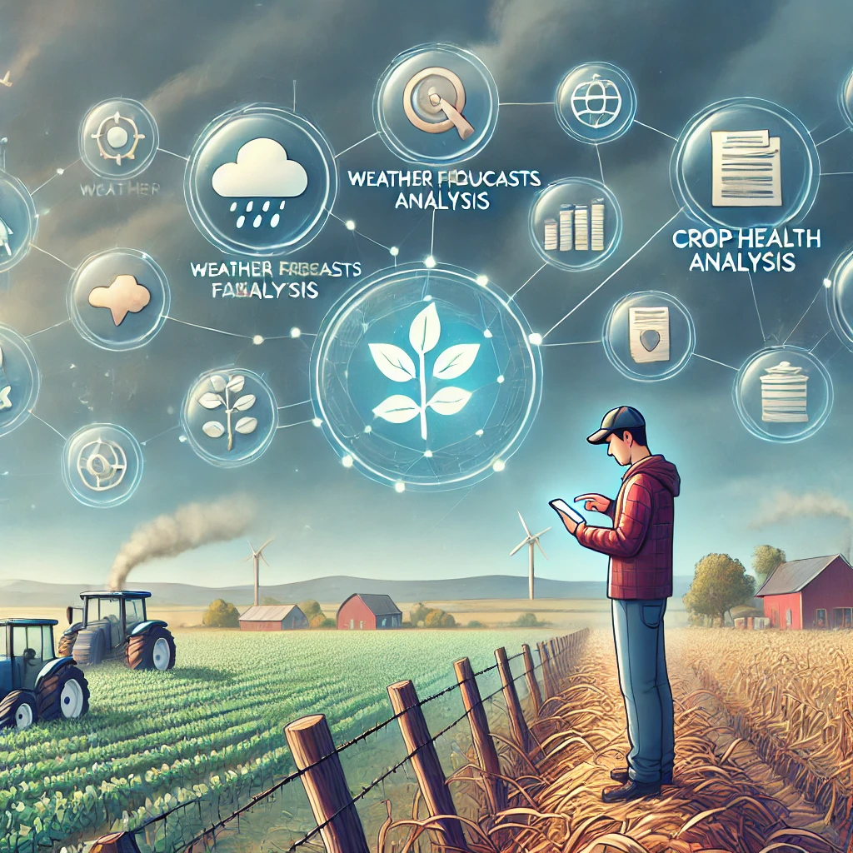
Nu in de media: KNMI hoeft vernieuwde weerapp niet aan te passen van rechter
Het KNMI hoeft zijn weerapp niet aan te passen, heeft de rechtbank donderdag geoordeeld. De Nederlandse Vereniging van Weerbedrijven had het weerinstituut aangeklaagd omdat het onlangs een vernieuwde weerapp uitbracht. Die heeft vergelijkbare functies als commerciële apps zoals Buienradar en Buienalarm.
De Nederlandse Vereniging van Weerbedrijven (NVWB) vindt dat de weersvoorspellingsapp niet binnen de wettelijke taken van het KNMI valt. De app bevat onder andere lokale voorspellingen en kan radarbeelden weergeven. Dat zijn functies die commerciële weerapps ook aanbieden.
De app van het KNMI is gratis, advertentievrij en wordt gefinancierd met overheidsgeld. Dat zorgt voor oneerlijke concurrentie, vindt de NVWB. Die wil dat het KNMI alleen een beperkt weerbericht beschikbaar stelt in de app.
Wat vind jij? Moet de overheid alleen basisdiensten aanbieden, of mag ze ook concurreren met commerciële apps?
Bron: Nu.nl
https://www.nu.nl/economie/6346600/knmi-hoeft-vernieuwde-weerapp-niet-aan-te-passen-van-rechter.html

Slide 4
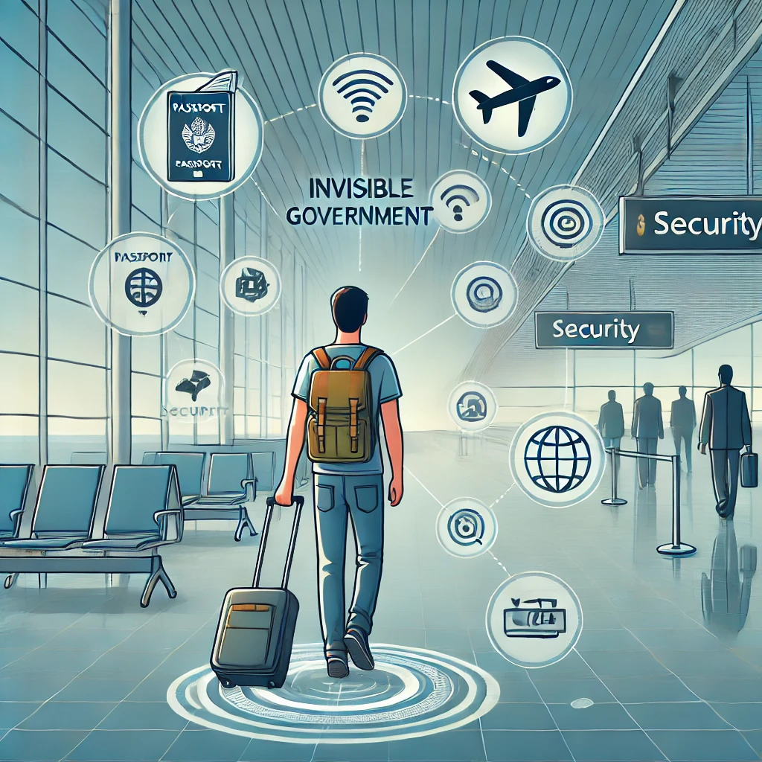
Wat zijn (digitale) overheidsdiensten?
De overheid regelt dingen zoals wegen, paspoorten en post, zodat alles goed werkt. Ze maken ook apps, zoals DigiD om in te loggen en de KNMI-weerapp voor weersinformatie.
Maar welke apps zou de overheid nog meer moeten maken? Een app voor huisartsafspraken of informatie over jouw buurt?
Soms is het onduidelijk wat de overheid moet regelen en wat bedrijven kunnen doen. Moet de overheid bijvoorbeeld een weerapp maken als er al Buienradar bestaat? Of moeten ze alleen echt noodzakelijke apps maken?
Wat vind jij? Welke apps zou de overheid moeten ontwikkelen?
De overheid biedt diensten die belangrijk zijn voor iedereen.
Apps zoals DigiD en belastingportals zijn noodzakelijk, maar de KNMI-app zorgt voor discussie.
Waar ligt de grens? Wat hoort bij de overheid en wat bij bedrijven?

Slide 5
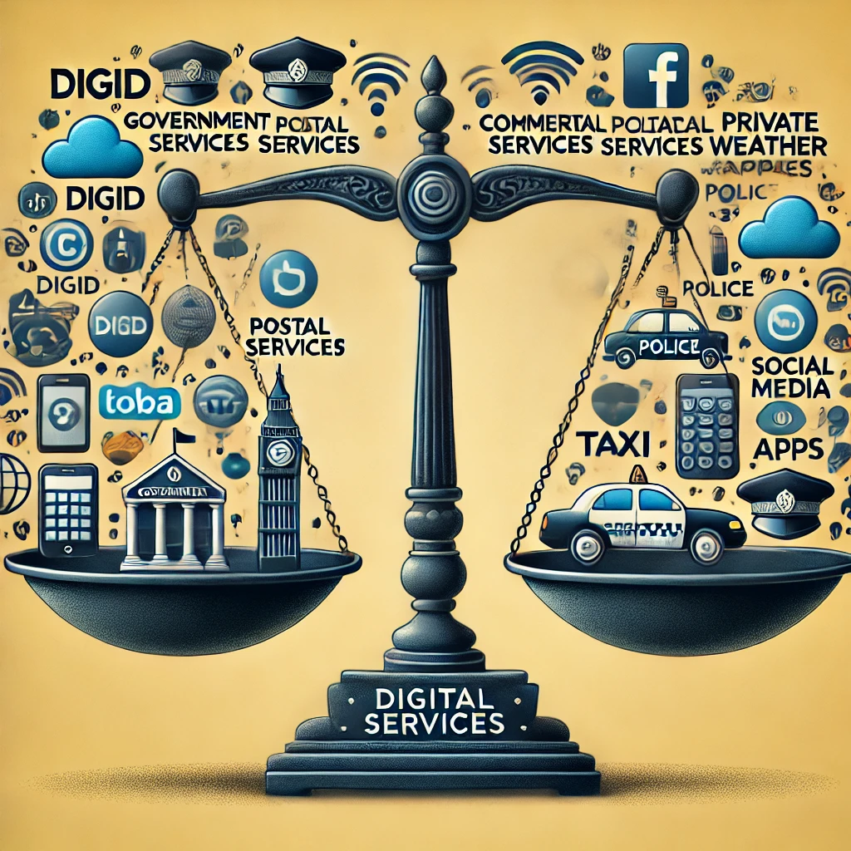
Privaat vs. Overheid – Waar ligt de grens?
De overheid biedt apps zoals die KopieID, DigiD en de Reisapp. Maar mogen ze ook een taxi-app maken, of een overheidsversie van sociale media?
Overheidsapps zijn vaak gratis, betrouwbaar en zonder reclame, maar ze kosten ook belastinggeld en kunnen marktverstoring veroorzaken. Moet de overheid concurreren met bedrijven?
Wie bepaalt welke digitale diensten de overheid mag aanbieden? Waar ligt de grens tussen noodzakelijke overheidstaken en commerciële diensten?
Voordelen van overheidsapps: Gratis, betrouwbaar, geen reclame.
Nadelen: Kost belastinggeld, kan bedrijven schade doen.
Wie bepaalt welke apps de overheid mag maken?

Slide 6
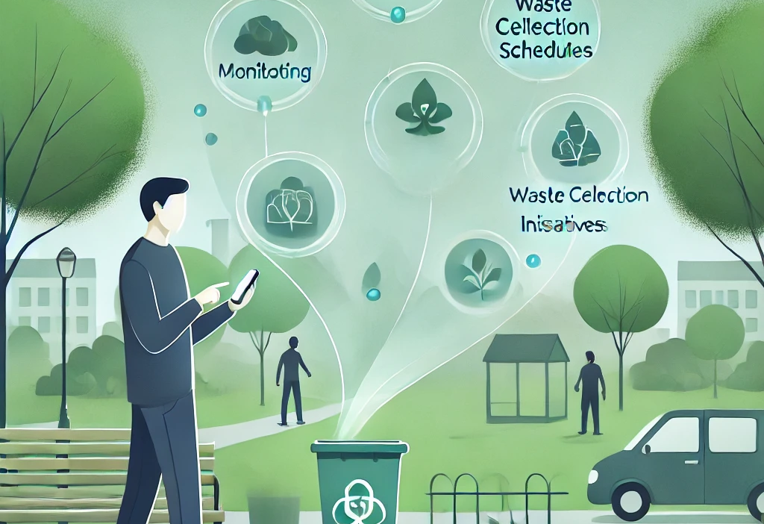
Jouw digitale overheid
Wat wil je dat de overheid digitaal aanbied? Je gaat vandaag in groepjes aan de slag met het bedenken van je eigen overheids-app.
Voordat je aan de slag gaat met het bedenken waarvoor jouw app dient, doe je eerst onderzoek naar:
Welke diensten de overheid regelt (dus niet alleen digitaal, maar in het algemeen).
Welke soorten apps er bestaan (denk aan games, sociale media, productiviteit, overheidsapps, etc.).
Hierdoor krijgen je een breed beeld van wat er al is en waar nog kansen liggen.
Verdeel de klas op in groepen van 2 tot 4 leerlingen.

Slide 7
Stap 1: Wat doet de overheid?
Maak een woordweb of lijst* van dingen die de overheid regelt (bijvoorbeeld wegen, politie, afval, paspoorten, post, ziekenhuizen). Probeer het zo uitgebreid en groot mogelijk te maken.
Gebruik deze bronnen om ideeën te vinden:
  De website van de overheid: www.rijksoverheid.nl
  Praat met je groepje: welke dingen regelt de overheid bij jullie in de buurt?
🎤 Klassikale bespreking:
Welke dingen vinden jullie het belangrijkst?
Zouden deze dingen ook als digitale app kunnen werken?
*Hou je woordweb of lijst bij de hand, deze heb je bij stap 3 nodig!

Slide 8
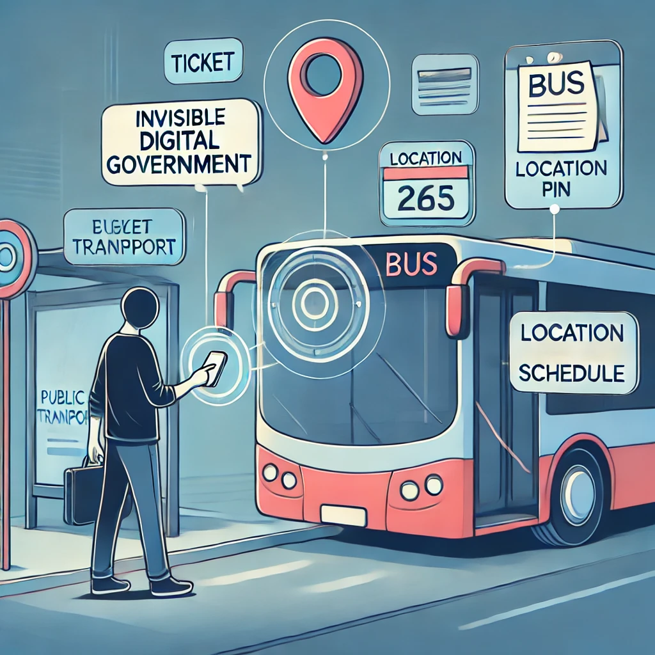
Stap 2: Wat voor soorten apps zijn er?
Bekijk in de app store van een tablet of laptop welke type apps er veel gebruikt worden. Tip: neem eens een kijkje naar de verschillende categorieën.
Maak een lijst van verschillende soorten apps, bijvoorbeeld:
  🎮 Games (bijv. Minecraft, Roblox)
  📲 Social media (bijv. TikTok, WhatsApp)
  🎓 Educatie (bijv. Squla, Duolingo)
  🏆 Sport en gezondheid (bijv. Strava, Samsung Health)
  🚗 Navigatie (bijv. Google Maps)
  💰 Financieel (bijv. Tikkie, ING Bankieren)
🎤 Klassikale bespreking:
Welke soorten apps missen we nog?
Welke soorten apps heeft de overheid al?
*Hou je lijst bij de hand, deze heb je bij stap 3 nodig!

Slide 9
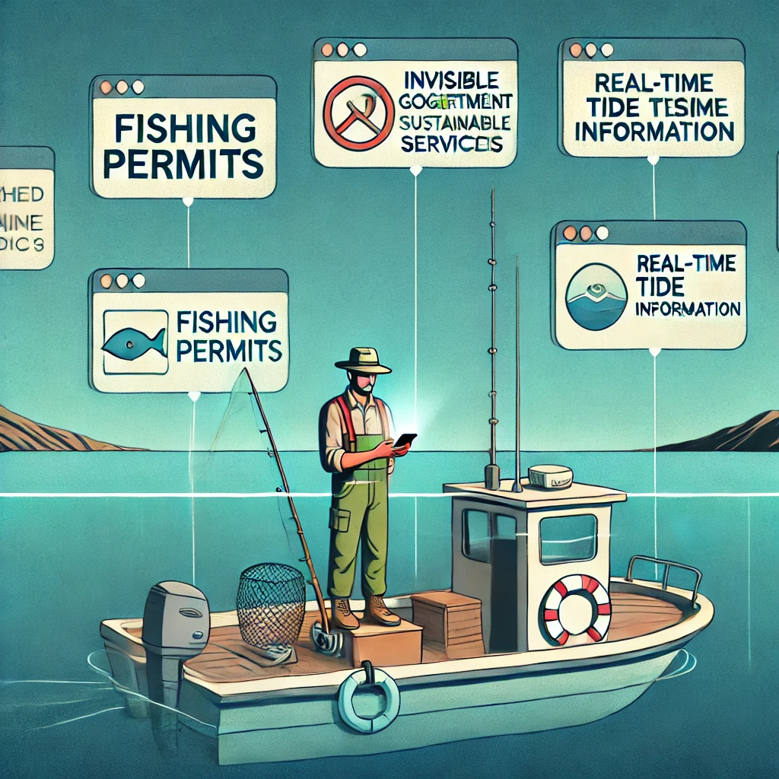
Stap 3: Wat kan de overheid digitaal regelen?
Kies een dienst van de overheid uit stap 1.
Bedenk welke soort app hier goed bij past uit stap 2.
Maak een kort plan:
  Wat doet de app?
  Wie zou de app gebruiken?
  Waarom is deze app beter dan een commerciële app?
💡 Presentatie:
Elk groepje presenteert kort hun idee!

Slide 10
Reflectie
Wat neem jij mee uit de les van vandaag?
Wat heb jij voor nieuws geleerd?
Zijn er apps bedacht die jij vind dat de overheid moet gaan aanbieden?
Is jouw mening over het aanbieden van overheidsapps veranderd?

Slide 11
Onderdeel Burgerschap
Iedere week een opdracht om te werken aan de doelen van Burgerschap! De opdracht sluit aan bij de les van Mediabegrip.

Slide 12
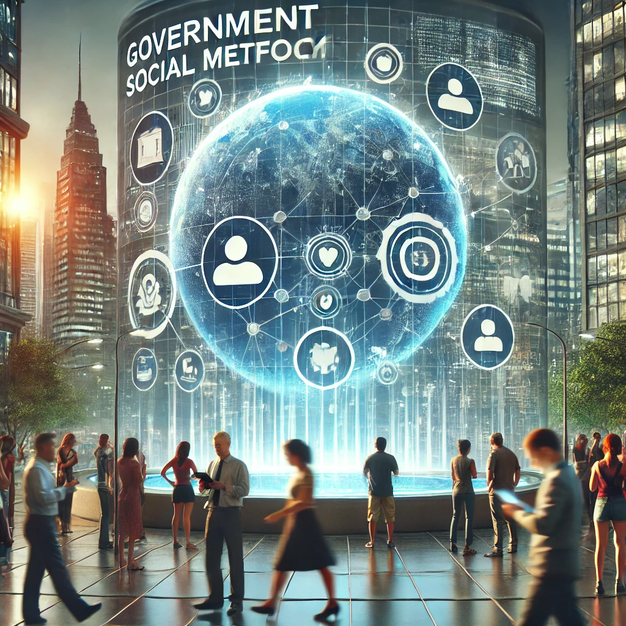
Hoeveel grip mag de overheid op ons digitale leven hebben?
De overheid biedt steeds meer digitale diensten. Maar hoe ver mogen ze gaan?
Klassikale discussie:
Stel je voor:
De overheid biedt een app waarmee je korting krijgt als je gezond leeft.
De overheid introduceert een app die bijhoudt hoeveel energie je verbruikt en tips geeft om geld te besparen.
A. Zou jij deze apps gebruiken? Waarom wel/niet?
Is het goed dat de overheid mensen helpt via apps, of wordt het dan te veel controle?
B. Wat als je verplicht wordt om deze apps te gebruiken vanuit maatschappelijke oogpunt? Bijvoorbeeld om ervoor te zorgen dat we CO2 uitstoot tegengaan en het CO2 verbruik eerlijk verdeeld wordt onder alle burgers?
Wat zou jij daarvan vinden?

